Slide 1


Active/Passive Voice
By
Teacher Naphattarawait Oris
Chomsurang Upatham School

Slide 2
Active/Passive Voice
Active → ประโยคที่ประธานเป็นผู้กระทำกริยาเอง
Passive → ประโยคที่ประธานเป็นผู้ถูกกระทำ หรือได้รับผลจากการกระทำนั้นๆ

Slide 3
Active/Passive Voice
A
Mr. Brown teaches this class.
She writes many newspaper articles.
She bought presents from New York.
B
This class is taught by Mr.Brown.
Many newspaper articles are written by her.
Presents were bought from New York by her.

Slide 4
Active/Passive Voice
หลักการเปลี่ยนประโยค Active เป็นประโยค Passive
ให้วิเคราะห์ประโยค Active ว่า Subject, Verb, Object, และ Compliment ว่าคือคำใด
นำ Object ของประโยค Active มาเป็น Subject ของประโยค Passive
ทำกริยาให้อยู่ในรูป Verb to be + กริยาช่อง 3
ใส่ส่วนขยาย/เติมเต็ม Compliment (ถ้ามี), ใส่ by
นำ Subject ของประโยค Active มาเป็น Object ของประโยค Passive

Slide 5
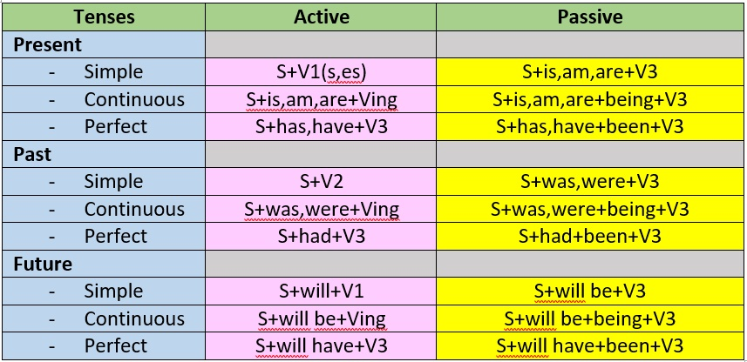
Active/Passive Voice

Slide 6
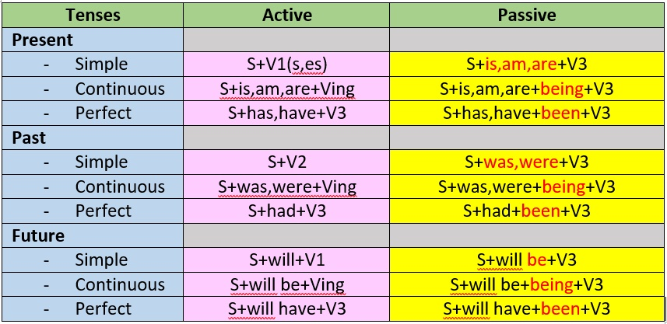
Active/Passive Voice

